Slide 1

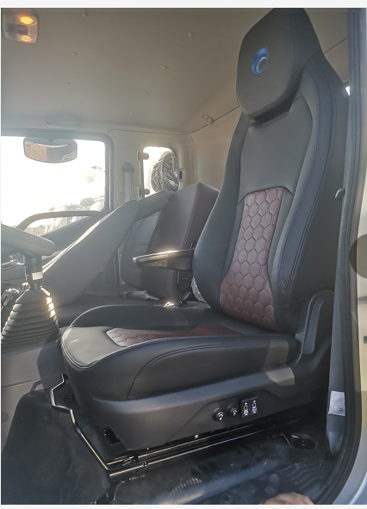
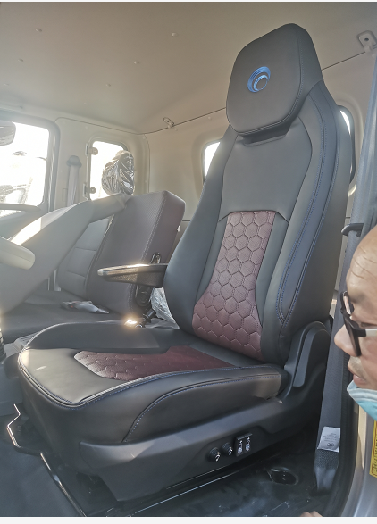
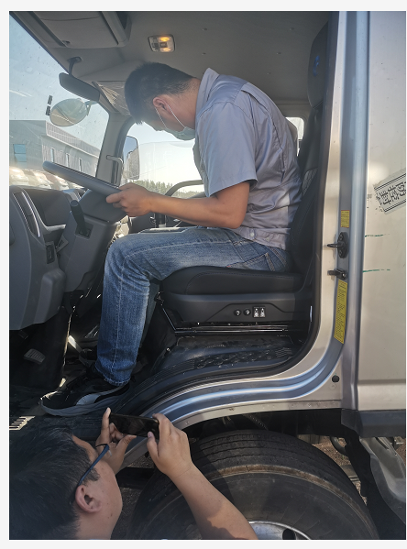
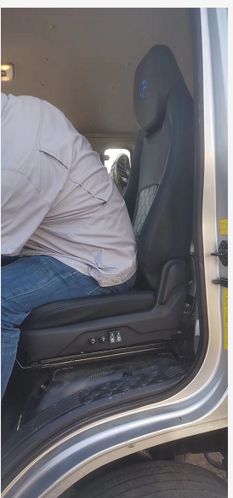
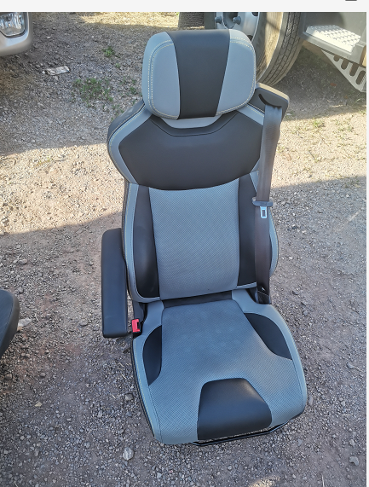
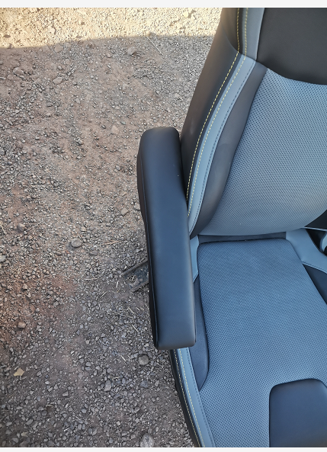
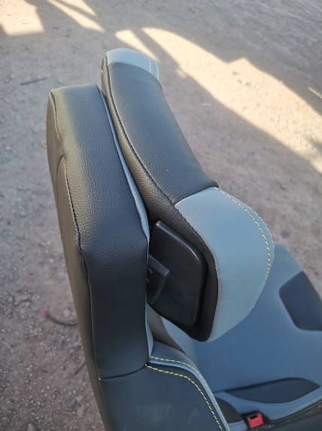
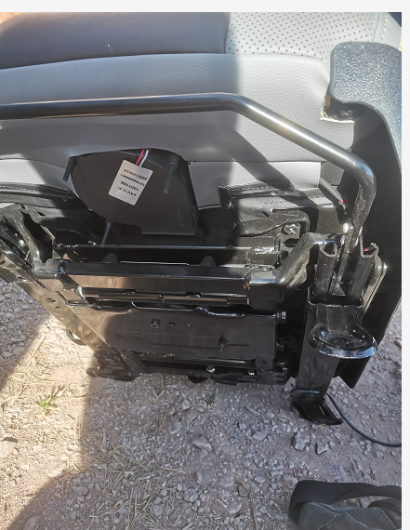
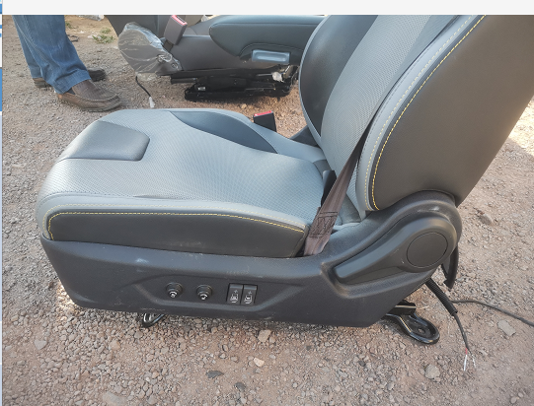
1
轻卡减震气囊座椅装车与浙江天成座椅状态
诚信赢得天下 科技成就未来
我司座椅装车状态 | 我司座椅装车状态 | 我司座椅装车状态 | 我司座椅装车状态 | 重量
 |  |  |  | 31KG
浙江天成状态 | 扶手处状态 | 头枕处状态 | 底部状态 | 功能侧面状态 | 重量
 |  |  |  |  | 31KG

Slide 2
2
交流过程
诚信赢得天下 科技成就未来
浙江天成减震气囊座椅痛点与优势：奥铃技术：孙金海主管
天成在第一次提供给奥铃样件时，座椅造型，尺寸及悬浮效果都没有被认可，现有的状态是在推翻原有数据重新设
计，推翻原数据后奥铃技术驻天成厂10天，每天加班到零点，最终共同设计现状态。
① 天成座椅由于在开模时失误造成H点高了10mm。
②奥铃要求悬浮的有效行程（不是设计行程）为±30mm，座椅向下时缓冲块被挤压到½或⅔时达到﹣30即可。
目前天成悬浮的有效行程只能满足±25mm。
③按奥铃建议天成再进一步改进达到有效行程±30mm，改进方案坐垫模具或底座相关模具在降低10mm，在
现有的舒适程度上能再提高26%的舒适度，天成的意见目前该车型产量不高，涉及再次增加成本未同意再次
改进，目前已投入300万。（目前泡沫为垂直双硬度）
④奥铃技术同意天成后续上量后中期改款或升级时再做调整，改款或升级后悬浮有效行程达到±40mm。

Slide 3
3
交流过程
诚信赢得天下 科技成就未来
⑤悬浮的舒适度经过天成10轮努力改进，悬浮的减震效果已经达到奥铃的认可，奥铃比较认可气阀与气囊
的随动性，评价当座椅向下或向上时，气阀瞬间会给与气囊足够的进气或排气，过滤掉因路况不好产生的颠
簸。认可天成气阀进排气口的直径与气囊的容积匹配的比较到位。天成扶手进行了包裹，长度等同于重卡扶手。
对我司座椅评价与建议：
①奥铃技术对装车后的座椅进行试感，我们的H点高（现场没有仪器测量，根据技术自己的经验判断 ），踩
离合器时腿部不舒服。（与天成有明显的感知）
②悬浮感觉硬，判定悬浮的有效行程±20mm左右（现场没有仪器测量，根据技术自己经验判断）。
③滑轨离车身地板还有距离，向下 还可以有空间将座椅降低。
④座椅的扶手短小，且表面材质给人体的触感不舒服，认可天成扶手的长度且表面进行包覆。
⑤建议座椅靠背造型宽厚一些，提出轻卡空间有限与苗条细长的靠背造型美观学不协调。
⑥座椅减震器使用双层板提出建议太厚重，能否改进可以再次降低座椅重量。

Slide 4
4
交流过程
诚信赢得天下 科技成就未来
⑦感觉座椅对人体的包裹感不错。
⑧奥铃技术重点关注的就是Z向空间，与气悬浮有效行程及舒适性。
奥铃品牌对轻卡气囊减震座椅的目标：
轻卡减震气囊座椅舒适性是重点，标杆为诸城大舜座椅厂所装在时代S1车型上的机械减震座椅，奥铃技术领导及相
关人士对该座椅的舒适度非常认可，定位舒适性标杆，气囊座椅最低的舒适度要与该机械减震座椅同等，否则奥铃
品牌车型气囊减震座椅推向市场没有意义也没有竞争优势。
在成本控制上不能比该机械减震高出太多，该机械减震目前在增加通风加热功能，奥铃声称气囊减震在成本上控制
不好，在舒适性上比机械减震没有优势，气囊座椅面对大舜的机械减震座椅竞争没有任何优势。
奥铃品牌对中卡座椅的目标：
奥铃对中卡的座椅标杆为：装在奥铃中卡皇宫版车型上格拉默的龙座椅。

Slide 5
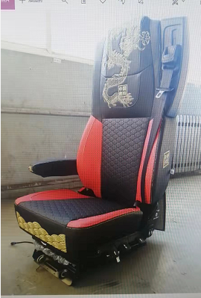
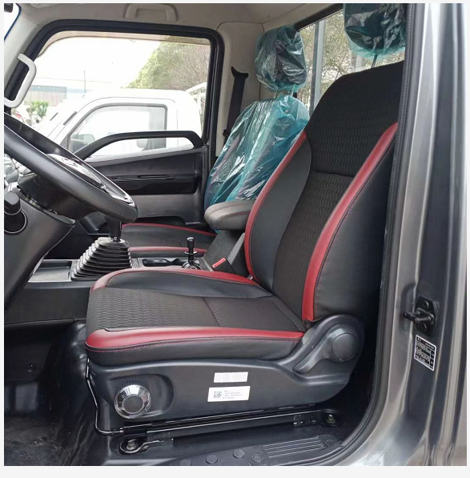
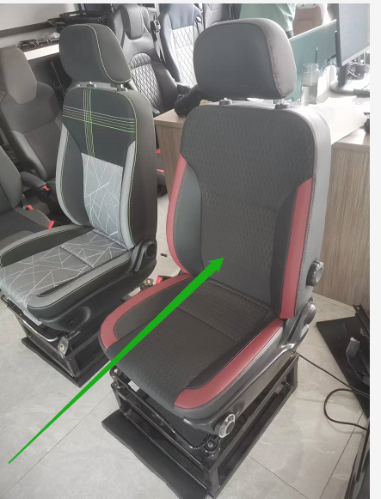
4
标杆座椅状态
诚信赢得天下 科技成就未来
中卡座椅标杆格拉默
轻卡气囊减震座椅舒适性标杆诸城大舜机械减震座椅

